Slide 1
Análise de Uso dos Recursos - Fire
Relatório gerado automaticamente com base nos dados de uso.

Slide 2
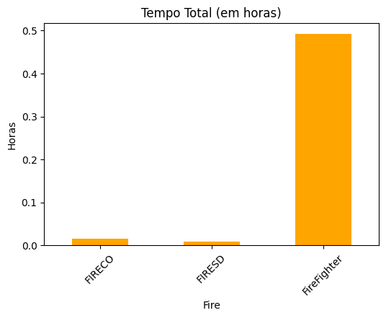
Tempo Total Utilizado por Tipo de Recurso

Slide 3
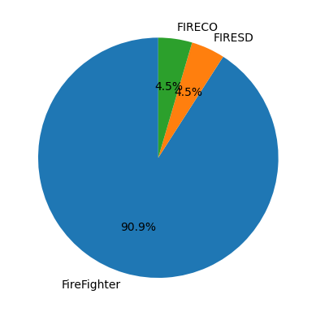
Número de Atendimentos por Tipo de Recurso

Slide 4
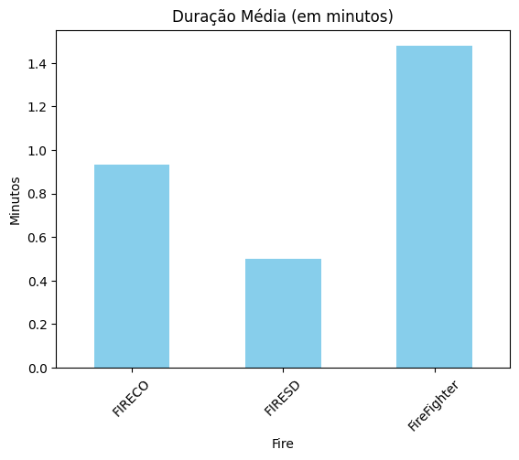
Média de Duração por Tipo de Recurso

Slide 5
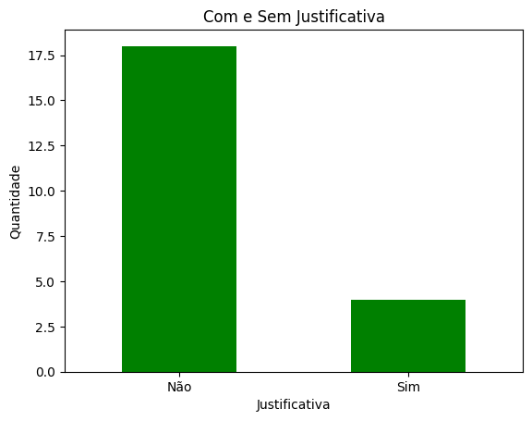
Distribuição de Justificativas

Slide 6
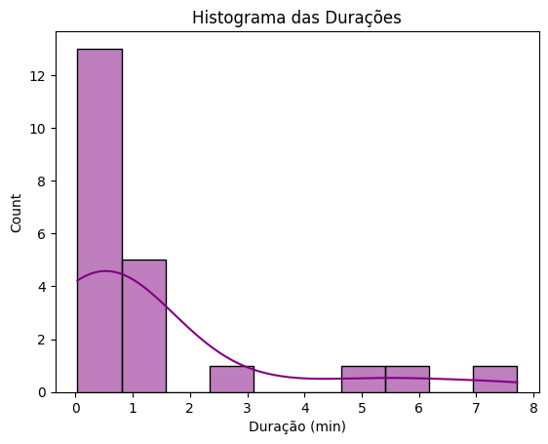
Distribuição dos Tempos de Atendimento

